Slide 1
청년 AI Bigdata 교육
Tokenizer, Embedding
포항공대 NLP연구실 박연수, 이지현

Slide 2
Tokenizer(토큰화)
Tokenizer(토큰화)
자연어 처리에서 크롤링 등으로 얻어낸 코퍼스가 필요에 맞게 전처리 되지 않은 상태라면, 사용 용도에 맞게 토큰화가 필요
단어 토큰화
단어, 또는 단어구를 토큰화 하는 방법
입력 : Time is an illusion. Lunchtime double so!
출력 : "Time", "is", "an", "illustion", "Lunchtime", "double", "so"

Slide 3
Tokenizer(토큰화)
토큰화에서 생기는 선택의 순간
구두점 문제, 아래 것들을 같은 토큰으로 봐야하나?
Don't
Don t
Dont
Do n’t
주의점
특수문자를 단순 제외해도 될까?
문맥에 따라 특수 문자도 의미를 가질 수 있다.
줄임말은 어떻게 해야할까?

Slide 4
Tokenizer(토큰화)
품사 기준 토큰화
Part of Speech (POS)방법
단어 표기는 같지만 품사에 따라 단어의 의미가 달라질 수도 있어서, 단어 토큰화 이외에도 품사를 함께 표기하는 것이중요.
Fly : 날다(동사), 파리(명사)
단어 토큰화 : ['I', 'am', 'actively', 'looking', 'for', 'Ph.D.', 'students', '.', 'and', 'you', 'are', 'a', 'Ph.D.', 'student', '.']
품사 태깅 : [('I', 'PRP'), ('am', 'VBP'), ('actively', 'RB'), ('looking', 'VBG'), ('for', 'IN'), ('Ph.D.', 'NNP'), ('students', 'NNS'), ('.', '.'), ('and', 'CC'), ('you', 'PRP'), ('are', 'VBP'), ('a', 'DT'), ('Ph.D.', 'NNP'), ('student', 'NN'), ('.', '.')]

Slide 5
Tokenizer(토큰화)
문장 토큰화
문서에서 문장을 분리하는 방법
가장 간단한 방법 -> 마침표, 느낌표, 물음표로 구분하기
하지만 마침표를 적용해서는 안되는 경우..
IP 192.168.56.31 서버에 들어가서 로그 파일 저장해서 aaa@gmail.com로 결과 좀 보내줘. 그 후 점심 먹으러 가자.
NLTK 에서는 영어 문장의 토큰화를 수행하는 sent tokenizer를 별도로 지원

Slide 6
Tokenizer 실습
한국어 토크나이저 사용
영어 토크나이저 사용
영어 sentence tokenizer사용

Slide 7
단어의 표현 방법 (Embedding)
단어의 표현 방법 (Embedding)
Local Representation (Discrete Representation)
강아지 : 1, 고양이 :2, 귀여운 :3 과 같이 단어 하나에 정해진 숫자를 매핑하는 방법
Distribution Representation (Continuous Representation)
단어를 표현하기 위해 주변 단어를 참고하는 방법
강아지와 귀여운 이라는 단어는 자주 같이 등장하므로, 강아지를 표현할 때 귀여운 이라는 단어를 이용하는 방법

Slide 8
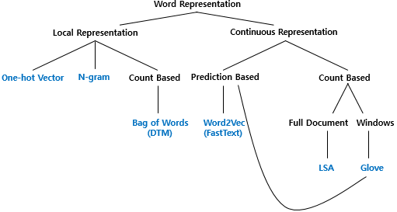
단어의 표현 방법

Slide 9
Local representation
One-hot Encoding
“나는 자연어 처리를 배운다“
나는 = [1,0,0,0]
자연어 = [0,1,0,0]
처리를 = [0,0,1,0]
배운다 =[ 0,0,0,1]
한계점:
단어의 개수가 늘어날 수록 벡터를 저장하기 위한 공간이 계속 늘어난다
단어의 개수가 1000개 -> 벡터 길이도 1000
단어 사이의 유사도를 판단하지 못한다
고양이 = [1,0,0,0] 강아지 [0,1,0,0] 호랑이 [0,0,1,0]

Slide 10
Local representation
N-gram 언어 모델
“An adorable little boy is spreading smiles“
unigrams : an, adorable, little, boy, is, spreading, smiles bigrams : an adorable, adorable little, little boy, boy is, is spreading, spreading smiles trigrams : an adorable little, adorable little boy, little boy is, boy is spreading, is spreading smiles 4-grams : an adorable little boy, adorable little boy is, little boy is spreading, boy is spreading smiles
코퍼스에서 n개의 단어 뭉치 단위로 끊어서 이를 하나의 토큰으로 간주하고, 각 토큰에 번호 부여
한계점
희소문제 : n gram에서 나오지 않은 단어들은 표현 할 수 없다 (bigram의 경우 adorable boy표현 불가)
N의 적절한 크기를 선택하는 방법 :
N을 작게하면 주위 문맥을 반영을 적게하게 됨.
N을 크게하면 n-gram에 반영되지 않는 토큰들이 많아짐

Slide 11
Local representation
Bag of Words (BoW)
단어의 등장 순서를 고려하지 않는 빈도수 기반의 표현 방법 (문장, 문서단위 임베딩)
만드는 방법
각 단어에 고유한 정수 인덱스를 부여
각 인덱스의 위치에 단어 토큰의 등장 횟수를 기록한 벡터 만드는 방법
예시:
Doc1 : “정부가 발표하는 물가상승률과 소비자가 느끼는 물가상승률은 다르다.”
vocabulary : {'정부': 0, '가': 1, '발표': 2, '하는': 3, '물가상승률': 4, '과': 5, '소비자': 6, '느끼는': 7, '은': 8, '다르다': 9}
bag of words vector : [1, 2, 1, 1, 2, 1, 1, 1, 1, 1]
‘정부’ 등장횟수 : 1 ‘가＇ 등장횟수 : 2

Slide 12
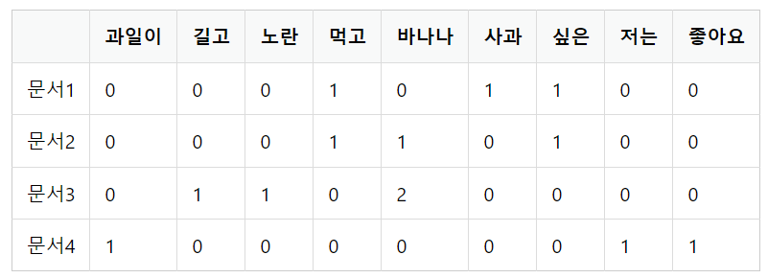
Local representation
문서 단어 행렬 (Document Term Matrix, DTM)
서로 다른 문서들의 BoW를 결합한 방법
문서 간 비교가 가능해짐
문서1 : 먹고 싶은 사과
문서2 : 먹고 싶은 바나나
문서3 : 길고 노란 바나나 바나나
문서4 : 저는 과일이 좋아요
한계점
희소 표현 (Sparcity)
단어가 다양해질수록 벡터 공간의 크기가 커짐 (0으로 비워진 벡터수가 많아짐)
단순 빈도 수 기반 접근
문서1, 문서2의 유사도 비교할 때 두 벡터의 유사성을 판단 (뒷장에 자세히) 할 수도 있지만,,, The라는 단어가 동시에 많이 나왔다고 둘을 비슷한 문서로 볼 수 있을까?
https://wikidocs.net/24559

Slide 13
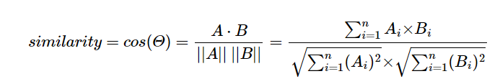
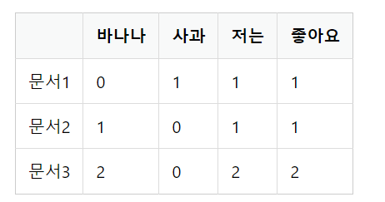
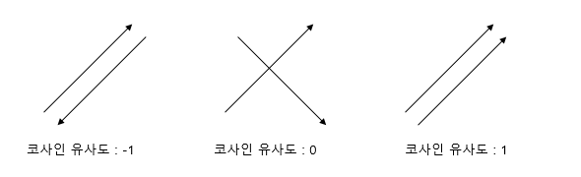
+ 벡터의 유사도 구하기
Cosine similarity (코사인 유사도)
“방향”이 얼마나 유사한지 구하는 방법
방향이 유사하면 유사도 1, 반대면 -1
문서1 : 저는 사과 좋아요 ->[0,1,1,1] 문서2 : 저는 바나나 좋아요 -> [1,0,1,1] 문서3 : 저는 바나나 좋아요 저는 바나나 좋아요-> [2,0,2,2]
문서 1,2의 유사도
위 식에 A = [0,1,1,1], B = [1,0,1,1] 넣고 계산 = 0.67

Slide 14

Local representation
TF-IDF (Term Frequency – Inverse Document Frequency)
기존 방법 : 문장에서의 단어의 빈도수를 그대로 사용
TF-IDF : 문서 집합전체의 단어 빈도수로 나눠줌
TF : term frequency : DTM과 동일. 한 문서에 단어가 몇번 나왔는지
Df : 특정 단어가 등장한 문서의 수:
‘싶은’ 단어의 등장횟수 =2 번
IDF:
DF의 반비례. 즉 IDF(싶은_) = ½ 실제로 사용할 때는 log와 분모에 1을 더해줌 (이유 : 문서수는 매우 많고, 분모에 0이 가는 것을 막기 위해)
https://wikidocs.net/24559

Slide 15
Local representation
TF-IDF (Term Frequency – Inverse Document Frequency)
기존 방법 : 문장에서의 단어의 빈도수를 그대로 사용
TF-IDF : 문서 집합전체의 단어 빈도수로 나눠줌
TF : term frequency : DTM과 동일. 한 문서에 단어가 몇번 나왔는지
Df : 특정 단어가 등장한 문서의 수:
‘싶은’ 단어의 등장횟수 =2 번
IDF:
DF의 반비례. 즉 IDF(싶은_) = ½ 실제로 사용할 때는 log와 분모에 1을 더해줌 (이유 : 문서수는 매우 많고, 분모에 0이 가는 것을 막기 위해)
https://wikidocs.net/24559

Slide 16
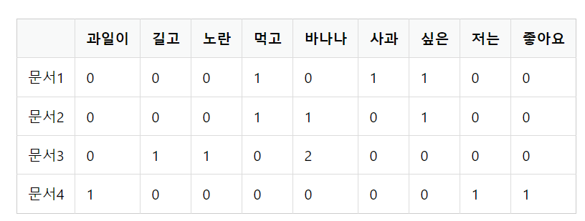
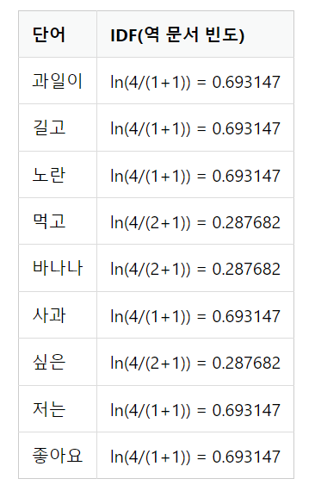
Local representation
TF
IDF

Slide 17
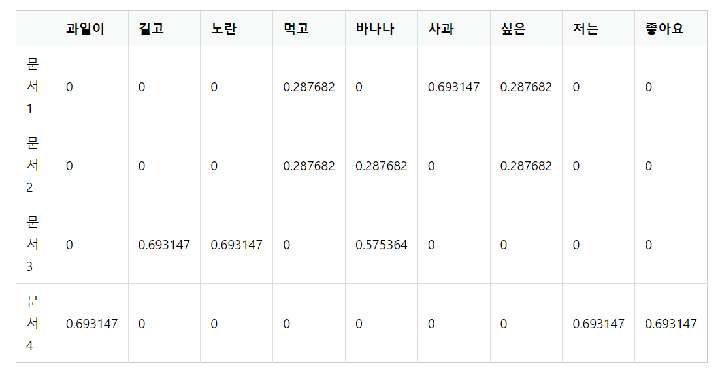
Local representation
TF -IDF

Slide 18
Continuous Representation
단어를 벡터로 표현하는 방법
밀집 표현 : Dense representation
기존 원-핫 벡터는 강아지 = [0,1,0,0,0,.] 으로 0 이 많은 구조
Dense representation 은 강아지 = [0.1, 0.3, 0.004 , …] : 차원이 밀집하게 표현
원-핫벡터와는 다르게 학습 데이터를 통한 학습이 필요함

Slide 19
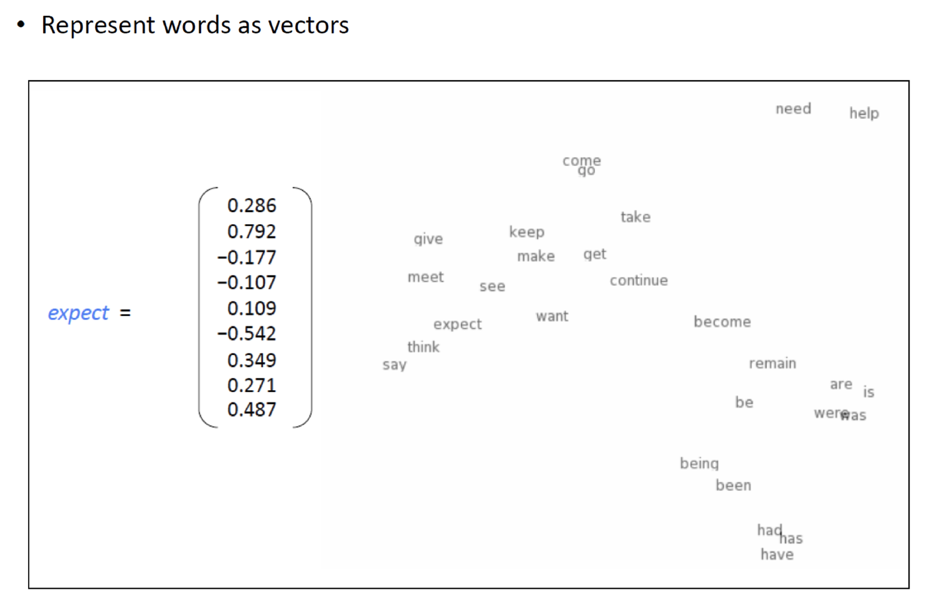
Continuous Representation

Slide 20
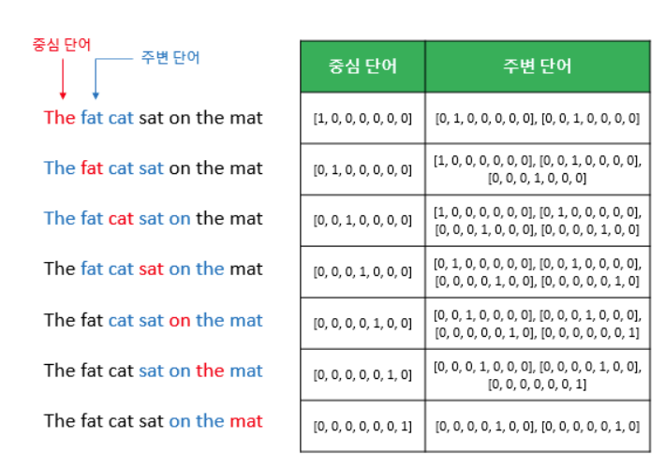
Continuous Representation
CBOW방식
중심단어와 주변단어 데이터셋 생성 ( 현재 sliding window = 2)

Slide 21
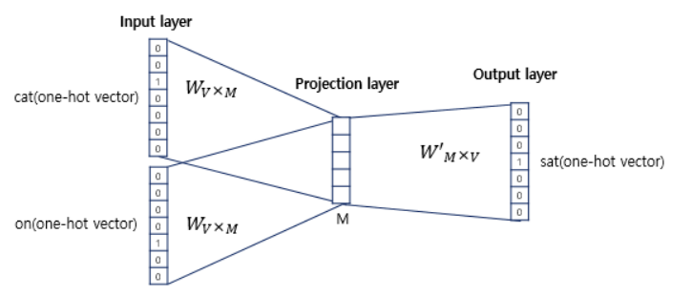
Continuous Representation
CBOW방식
V : 전체 단어 수
M : hidden space
가중치 벡터 W의 크기 (VxM)

Slide 22
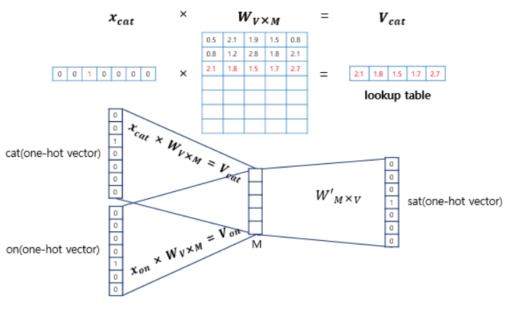
Continuous Representation
CBOW방식
Cat x 가중치벡터
> Cat 에 대한 임베딩
임베딩 후
임베딩 전

Slide 23
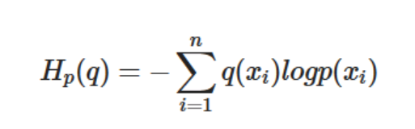
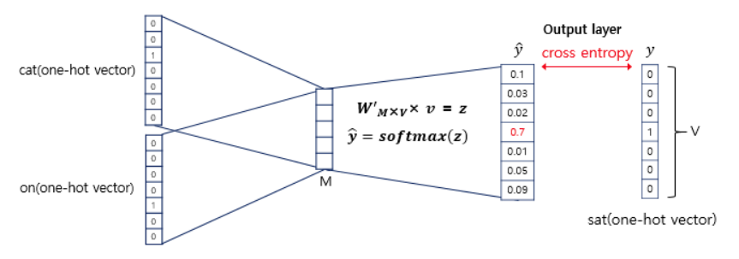
Continuous Representation
CBOW방식
가중치 벡터(W)는 어떻게 학습될까??
학습과정 (MxV)크기의 가중치 벡터를 다시 곱해준 값과, one-hot vector 사이의 cross entropy로 가중치 벡터 학습

Slide 24
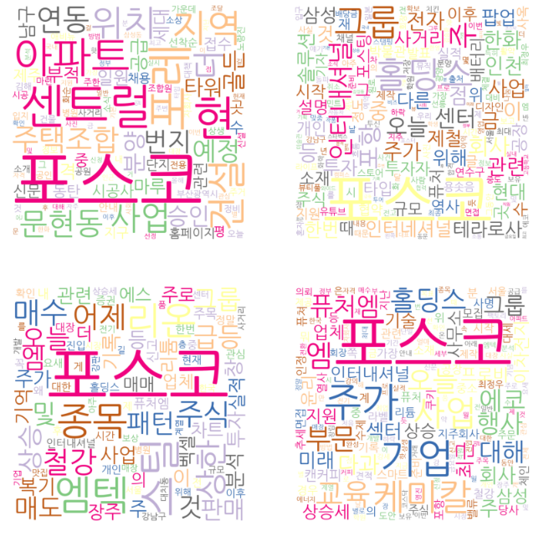
Embedding 실습
네이버 블로그 글 -> 명사만 추출 -> 글 주제별 cluster -> 시각화

Slide 25
Reference
https://wikidocs.net/24557

Slide 26
코드를 작성해서 보여주세요
1 한국어 코퍼스 이용 (https://github.com/e9t/nsmc/blob/master/ratings_test.txt), 양이 많으므로, 500개만 사용
2 형태소를 분석하여 가장 많이 나온 명사, 동사의 막대그래프 그리기 (tokenizer.ipynb 참고)
from konlpy.tag import Okt # Okt tokenizer사용
nouns = [word for word, pos in morphs if pos.startswith('N') and word not in stopwords]
verbs = [word for word, pos in morphs if pos.startswith('V') and word not in stopwords]
3 ‘포스코’ 를 제외한 명사만을 이용해서 counter vectorize만들기 (embedding.ipynb)
4 클러스터링 진행 n=4 로 수행 (embedding.ipynb)
5 Counter vectorizer 이용해서 tf-idf 행렬 만들기 (embedding.ipynb)
6 워드 클라우드 4개 결과 보여주기

